Slide 1



《人工智能与Python程序设计》—Python和Numpy进阶知识补充
人工智能与Python程序设计 教研组

Slide 2
提纲
变量、对象引用
Numpy数组的结构和索引操作
Python和Numpy进阶知识补充

Slide 3
回顾：计算机的基本组成
冯•诺依曼体系结构
计算机是如何储存数据的？
以二进制的形式保存在存储器（内存）中
每个存储器单元有一个地址
内存地址：
CPU可以通过内存地址找到内存单元，并访问、修改内存中保存的数据
输入设备
存储器
输出设备
控制器
运算器
CPU

Slide 4
变量
在机器语言中：
需要使用内存地址来访问和修改内存中保存的数据
在高级语言(如C语言、Python)中：
允许我们使用变量来访问和修改数据
相较于内存地址，使用变量更方便程序员理解和编写程序

Slide 5
类型
与变量相关的一个概念是类型
内存里保存的相同的二进制数据可能代表不同的含义
1100001
整数：97
ASCII编码的字符：‘a’
所以我们需要通过变量或者对象的类型，来确定程序如何理解和使用内存里保存的二进制数据
在C语言里，每个变量都有自己的类型，在声明变量时确定
静态类型：变量的类型在编译时确定
在Python语言里，每个对象都有自己的类型
不需要声明变量，变量的类型就是其引用的对象的类型
动态类型：对象和变量的类型在运行时确定

Slide 6
C和Python中的变量
C语言 :“装盒子式”
int a;
a = 2;
C语言的对这一条语句的处理是：
①在内存中为变量a找到一片供存储的内存空间；
②往这一片内存空间中填上二进制10
Python:“贴标签式”
a = 2
先在内存空间中找到一片区域存储2，之后再把a作为一个标签贴在2这一片区域上
a这个标签/名称 “引用/指向”2这个对象

Slide 7
Python中的变量和引用
Python中的变量可以看作是对象的引用
python中的变量没有类型信息，类型的概念存在于对象中而不是变量中。
变量是通用的，它只是引用了一个特定的对象，即只是恰巧在某个时间点上引用了当时的特定对象而已。就比如说在表达式中，我们用的那个变量会立马被它当时所引用的特定对象所替代。
类型属于对象，并且对象中包含了一个引用计数器，用于记录当前有多少个变量在引用这个对象。一旦引用计数器为0，那么该对象就会被系统自动回收（这里有例外，python中缓存了一些小的常用的对象）

Slide 8
变量引用对象
变量赋值：本质上是将变量“贴”在对象上，运行使用变量来访问、修改对象
对象是一块内存空间，内存空间里存储它们所表示的值；
变量是到内存空间的一个标签或引用，也就是拥有指向对象存储的空间；
引用就是自动形成的从变量到对象的映射关系（类似指针）
引用可以看成对象的别名，通过别名可以直接操纵对象
但与C语言中的指针不同，我们无法直接修改指针的值
只能通过变量访问对象，或通过赋值更改变量指向的对象
赋值是将一个变量标签与一个实际对象建立关联的过程

Slide 9

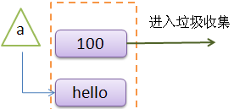
垃圾回收
a = 100 #完成了变量a对内存空间中的对象100的引用
a = "hello"
没有别的变量引用对象100

Slide 10
相等性
==：比较对象所存储的数据的值是否相等
is: 比较两个变量是否都引用了同一个对象

Slide 11
动态类型
Python不像C，C++，Java等语言一样，可以不用事先声明变量类型而直接对变量进行赋值。
对Python语言来讲，变量的类型是在运行时确定的。
a = 1
变量为a，1是对象

Slide 12

可变对象和不可变对象
可变对象可以被修改，包括列表list、字典dict、集合set
不可变对象无法修改，包括数字、字符串str，元组tuple
可变与不可变指的是顶层对象不可变
不可变对象：
第一句创建一个字符串对象，并让变量name引用该对象。
按照C++中的理解，第二句试图修改name这个字符串。
但是在python中，其实新建了一个值为”PythonAI”的字符串对象，并让name引用该对象。原来的值为”Python”的字符串对象引用计数变为0，被垃圾回收系统回收。

Slide 13
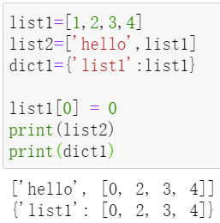
可变对象
list1、list2[1]和dict1[‘list1’]都是同一个list对象的引用，并且由于list对象是可变对象，通过上面三个变量中的任意一个变量修改该list对象都会影响到其余的变量

Slide 14
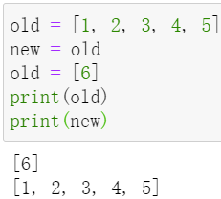
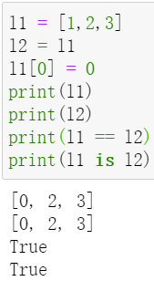
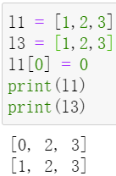
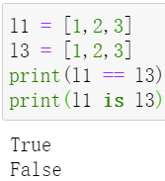
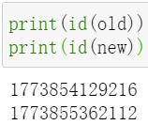
可变对象

Slide 15
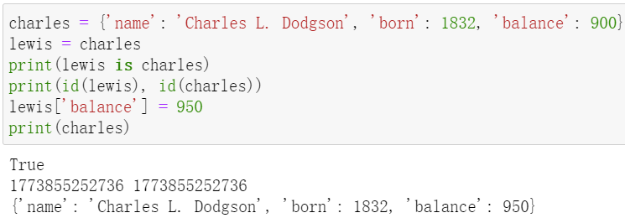
标识、别名
别名：Lewis Carroll 是 Charles Lutwidge Dodgson 教授的笔名。Carroll 先生指的就是 Dodgson 教授，二者是同一个人

Slide 16
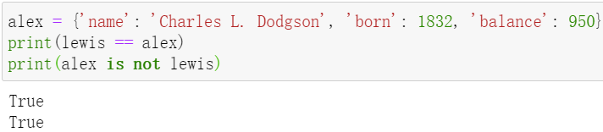
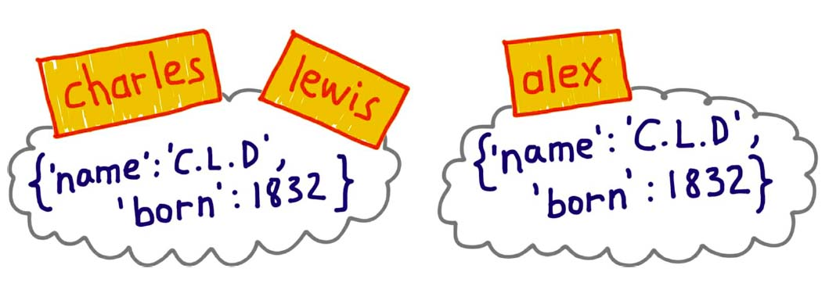
标识、别名
冒充者（Alexander Pedachenko 博士）声称他是 Charles L. Dodgson。这个冒充者的证件可能一样，但是不是 Dodgson 教授

Slide 17
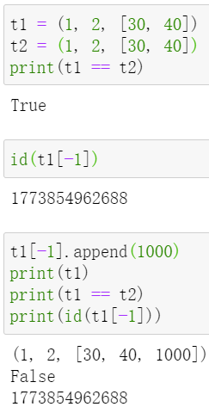
元组的相对不可变性
元组是不可变对象
与多数 Python 组合数据类型（列表、字典、集，等等）一样，元组保存的是对象的引用。
z如果引用的元素是可变的，即便元组本身不可变，元素依然可变。
也就是说，元组的不可变性其实是指 tuple 数据结构的物理内容（即保存的引用）不可变，与引用的对象无关。
元组的值会随着引用的可变对象的变化而变。元组中不可变的是元素的标识。

Slide 18
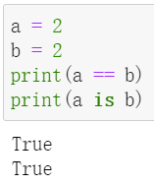
相等性
例外
a和b两个变量不是引用两个不同的对象?
Python在底层做了一定的优化，对于使用过整数以及字符串都会被缓存起来。所以上述b引用的应该是被缓存过的2
python中数字和字符串一经创建都是不可修改的

Slide 19
复制
= 赋值并不会新建对象，b 和 a 引用的是同一个对象。
copy模块
from copy import copy, deepcopy
copy 方法会新建对象，b 和 a 引用的是不同的对象，但里面的可变对象（列表 y）依然引用的是同一个对象。也就是说 copy 方法只会复制最外面一层，里面的不会新建对象而是直接用原对象，是浅层复制。
deepcopy 方法会新建对象，里面的可变对象也会新建对象。实际上deepcopy是递归copy，是深层复制。

Slide 20
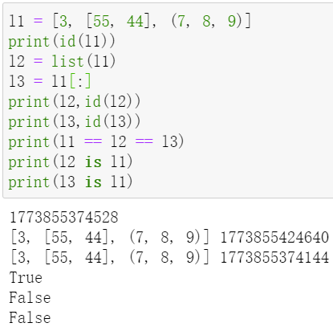
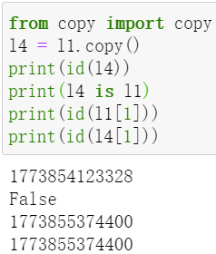
浅复制
复制列表（或多数内置的可变集合）最简单的方式是使用内置的类型构造方法；默认是潜复制

Slide 21
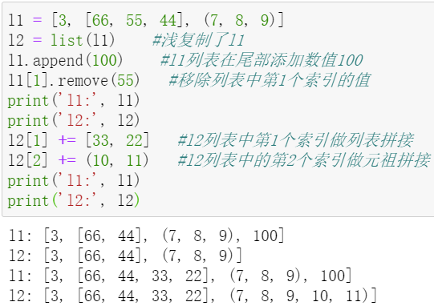
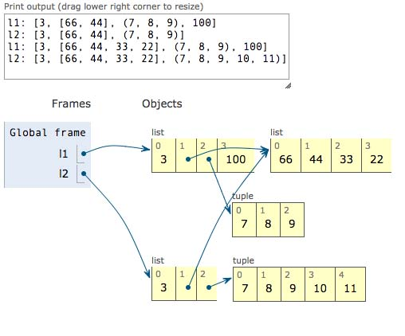
浅复制
l2 是 l1 的浅复制副本

Slide 22
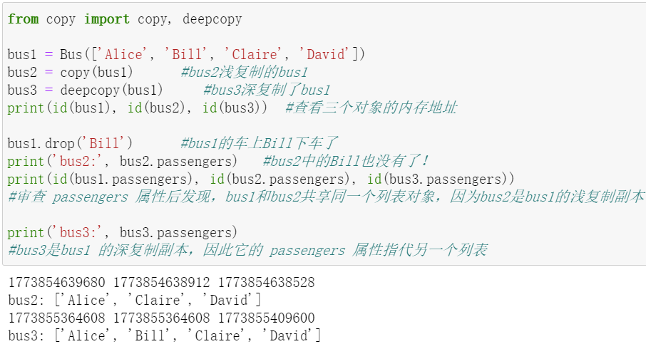
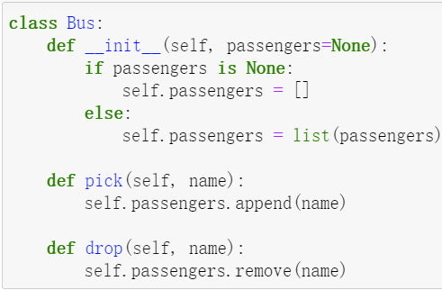
深复制

Slide 23
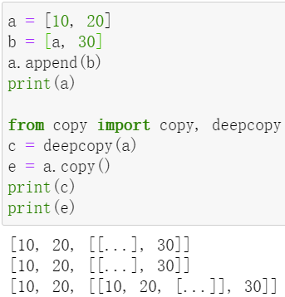
深复制
循环引用：b 引用 a，然后追加到 a 中；deepcopy 会想办法复制 a

Slide 24
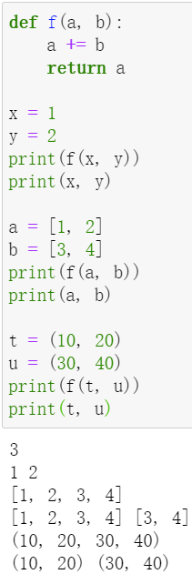
函数的参数作为引用
Python 唯一支持的参数传递模式是共享传参（call by sharing）
共享传参指函数的各个形式参数获得实参中各个引用的副本。也就是说，函数内部的形参是实参的别名。
函数可能会修改接收到的任何可变对象

Slide 25
函数的参数作为引用
是 Python 函数定义时，可选参数可以有默认值，这的一个很棒的特性，这样我们的 API 在进化的同时能保证向后兼容。
然而，应该避免使用可变的对象作为参数的默认值。

Slide 26
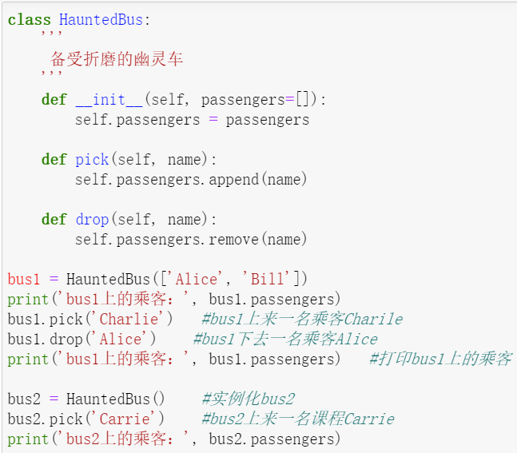
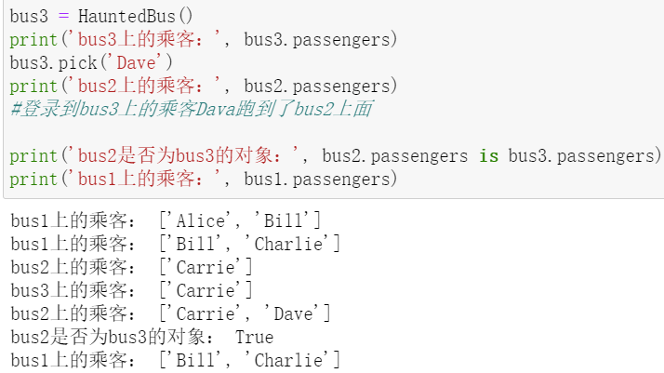
危险的可变默认值
幽灵车

Slide 27
幽灵车
实例化 HauntedBus 时，如果传入乘客，会按预期运作。
如果不为 HauntedBus 指定乘客的话，奇怪的事就发生了，这是因为 self.passengers 变成了 passengers 参数默认值的别名。
出现这个问题的根源是，默认值在定义函数时计算（通常在加载模块时），因此默认值变成了函数对象的属性。
如果默认值是可变对象，而且修改了它的值，那么后续的函数调用都会受到影响。

Slide 28
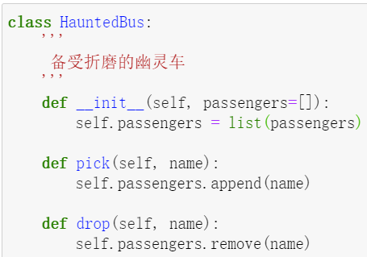
思考
幽灵车解决方案？

Slide 29
提纲
变量、对象、引用
Numpy数组的结构和索引操作
Python和Numpy进阶知识补充

Slide 30
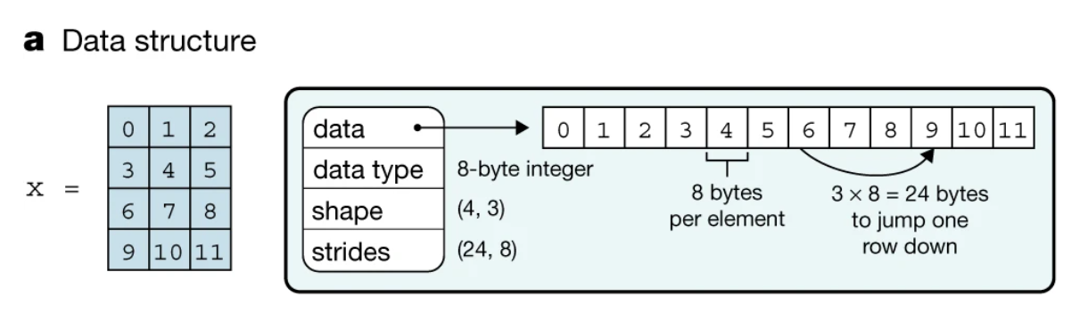
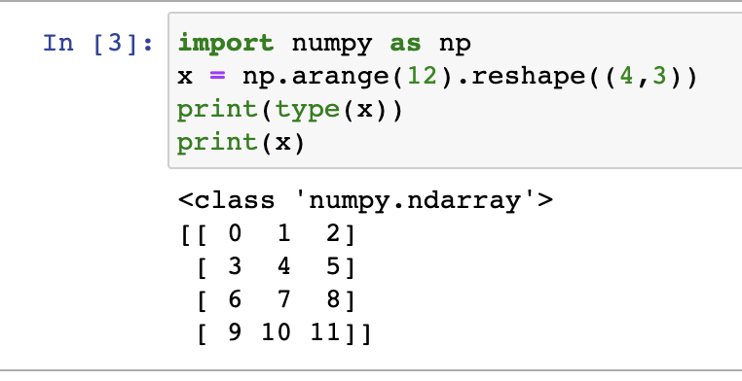
Numpy数组
Numpy数组（ndarray）是Numpy库中最核心的数据类型
支持对多维数组（又叫张量（Tensor））的高效存储和访问
其结构如下：
与python内置list不同：
所有元素都是一个类型的，由data type(x.dtype)决定
数据保存在一段连续的内存空间中（与C语言中数组类似）
目的：节省存储空间，提升访问效率
(from Array programming with NumPy, Nature volume 585, pages357–362(2020))

Slide 31

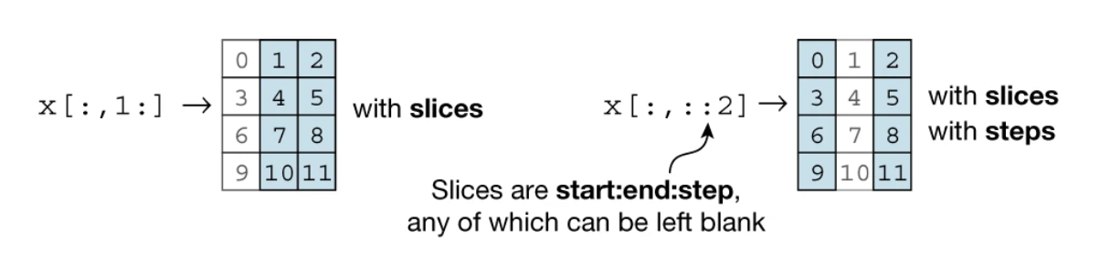
索引Numpy数组
Numpy数组支持比Python内置list更为丰富的索引方式
索引一个元素：
使用切片（slice）索引一块子区域：

Slide 32

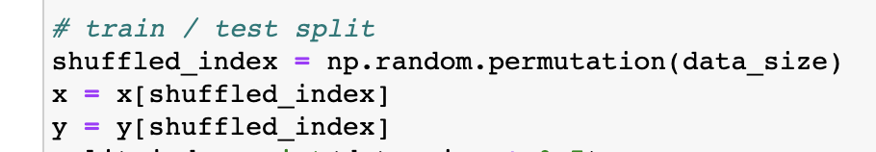
索引Numpy数组
Numpy数组支持比Python内置list更为丰富的索引方式
按条件索引：
用数组作为数组的索引：

Slide 33
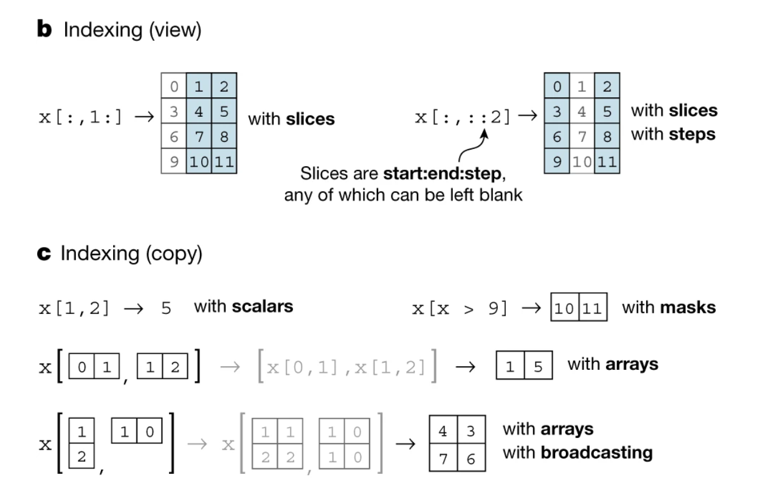
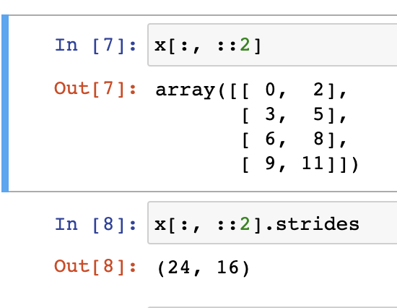
索引Numpy数组
索引是否发生拷贝？
设计思路：尽可能避免拷贝，以节省内存
如果可能，索引操作会返回一个和原数组共享存储的视图（view）
否则则拷贝数据生成一个新的Numpy数组对象

Slide 34
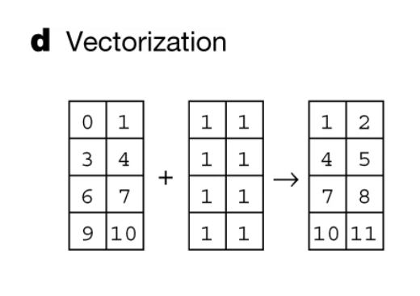
Numpy数组
对Numpy数组进行的操作和运算会自动的“向量化”（Vectorization）
分别作用于Numpy数组中的每个元素

Slide 35
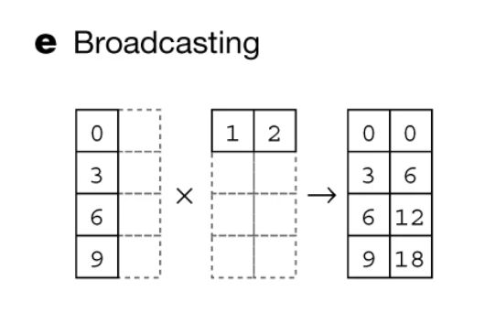
Numpy数组
广播（Broadcasting)
通过“复制”d次，将1维变成d维
计算效率高于使用for循环依次计算
以满足向量化计算的要求

Slide 36
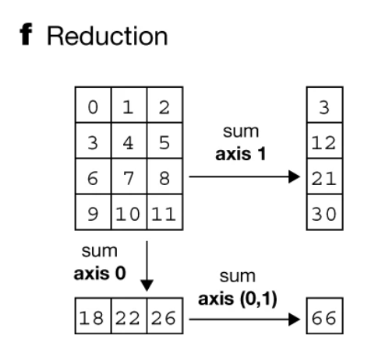
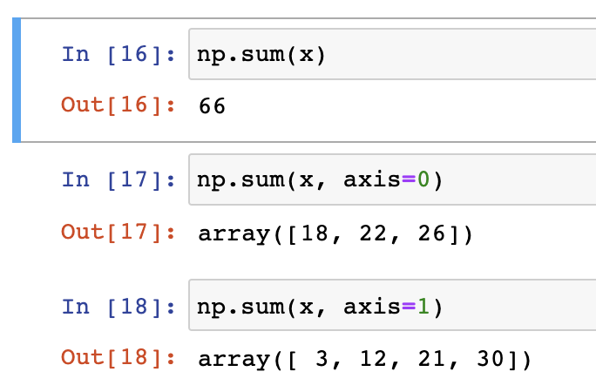
Numpy数组
规约（Reduction)
通过求和、求平均数等运算，将d维缩减为1维
以求和函数np.sum为例
可以通过axis可选参数决定按照哪个维度进行计算
默认axis=None，将所有元素求和

Slide 37
谢谢！

